Slide 1




  Actualités de la science ouverte
Isabelle Blanc, administratrice ministérielle des données, des algorithmes et des codes sources
#DonnéesCodesESR #PNSO2 @AMDAC_MESR

Slide 2


6 juillet 2021
4 juillet 2018
ouvrirlascience.fr/
Direction Générale de l’Enseignement Supérieur et de l’Insertion Professionnelle
Direction Générale de la Recherche et de l’Innovation

Slide 3
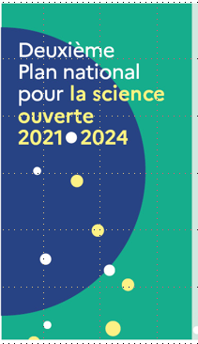
Ouvrir l’ensemble du processus de la recherche
les publications
les données
les codes sources
Pour une science plus cumulative, plus robuste, plus reproductible
Pour une science pleinement transparente et accessible à toutes et tous

Slide 4
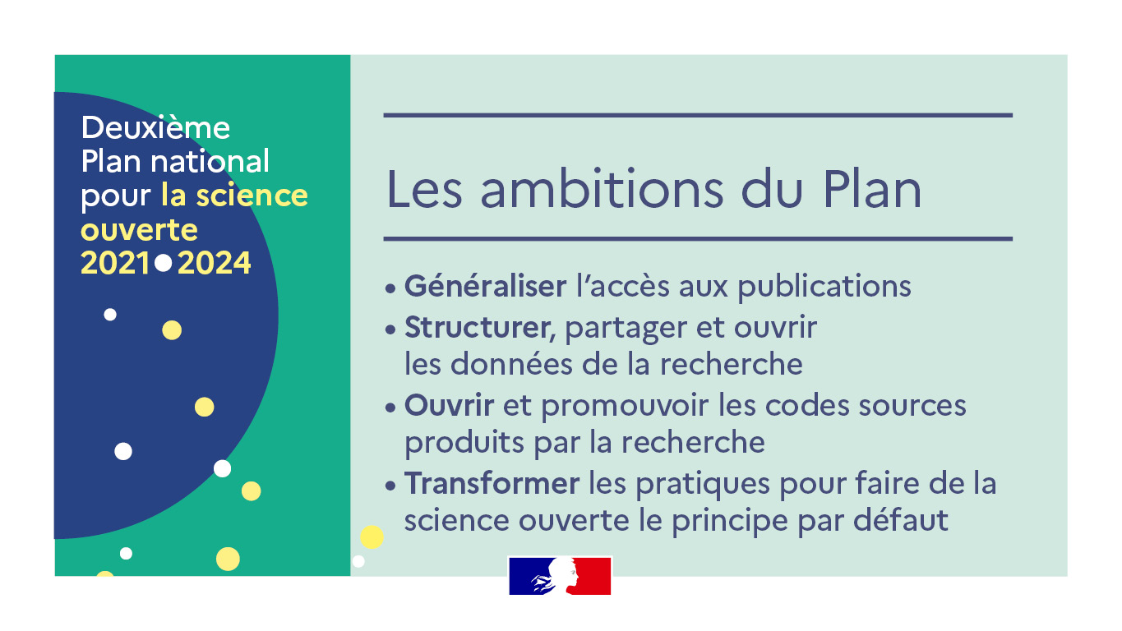

Slide 5
Généraliser l’accès ouvert aux publications
1
2
3
Généraliser l’obligation de publication en accès ouvert des articles et livres issus de recherches financées par appels à projets sur fonds public
Soutenir les modèles économiques d’édition en accès ouvert sans frais de publication pour les auteurs – modèle diamant
Favoriser le multilinguisme et la circulation des savoirs scientifiques par la traduction des publications des chercheurs français
« Notre objectif est d’atteindre 100% de publications en accès ouvert » - Favoriser le rayonnement des publications issues de la recherche française
2020 - 62% des publications françaises ouvertes
« Nous soutiendrons la bibliodiversité pour que la communauté scientifique reprenne le contrôle du système éditorial » - Structurer, soutenir et moderniser l’édition scientifique française

Slide 6


Publication et édition scientifiques ouvertes
https://www.ouvrirlascience.fr/le-fonds-national-pour-la-science-ouverte-lance-son-appel-a-projets-sur-la-publication-et-ledition-scientifiques-ouvertes/
Appel à projets ouvert jusqu’au 22 février 2023
Co-financement ANR
aux projets qui relèvent du modèle diamant
Ambition
Consolider la bibliodiversité, entendue comme la diversité des acteurs de l’édition scientifique, des modèles de financement, des formes de publication et des langues de communication
https://www.ouvrirlascience.fr/strategie-de-non-cession-des-droits-mode-demploi/

Slide 7
Structurer, partager et ouvrir les données de la recherche
4
5
6
Mettre en œuvre l’obligation de diffusion des données de recherche financées sur fonds publics
Créer Recherche Data Gouv, la plateforme fédérée des données de la recherche
Promouvoir l’adoption d’une politique de donnés sur l’ensemble du cycle des données de la recherche, pour les rendre faciles à trouver, accessibles et interopérables
« Recherche Data Gouv sera créée pour engager tous les domaines de recherche dans des pratiques actives d’ouverture des données »
« Les pratiques favorisant la réutilisation des données de recherche seront encouragées »
Coordonner et promouvoir la politique d’ouverture des données

Slide 8




Données de la recherche
Vers un Baromètre
français de la
science ouverte consacré
aux données de la recherche
et codes logiciels
https://www.ouvrirlascience.fr/vers-un-barometre-francais-de-la-science-ouverte-consacre-aux-donnees-de-la-recherche-et-codes-logiciels/
La certification des entrepôts
et services de données
https://www.ouvrirlascience.fr/comment-partager-les-donnees-liees-a-vos-publications-scientifiques-un-guide-vous-accompagne/

Slide 9


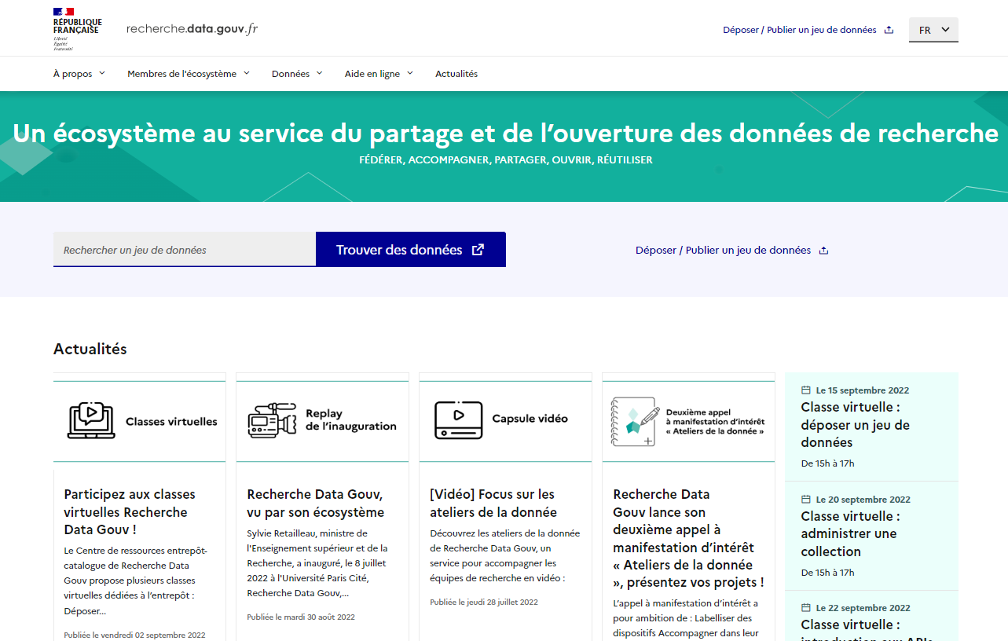


Un écosystème au service du partage
et de l’ouverture des données de recherche
https://recherche.data.gouv.fr/fr
@RechercheDataGv
https://www.linkedin.com/company/recherche-data-gouv/

Slide 10
  Ne pas laisser d’équipes de recherche sans solution
  pour ouvrir ou partager ses données
  Mutualiser les efforts
  Objectifs
Une offre d’accompagnement
  Sensibiliser, former ou accompagner les équipes de recherche tout au long du cycle de vie des données
Une offre souveraine de dépôt, publication et de signalement des données
  Plateforme nationale fédérée des données de la recherche
  Complémentaire des entrepôts thématiques
  Devenir une des infrastructures de recherche de la prochaine stratégie nationale
  Devenir un des services de l’European open science cloud

Slide 11
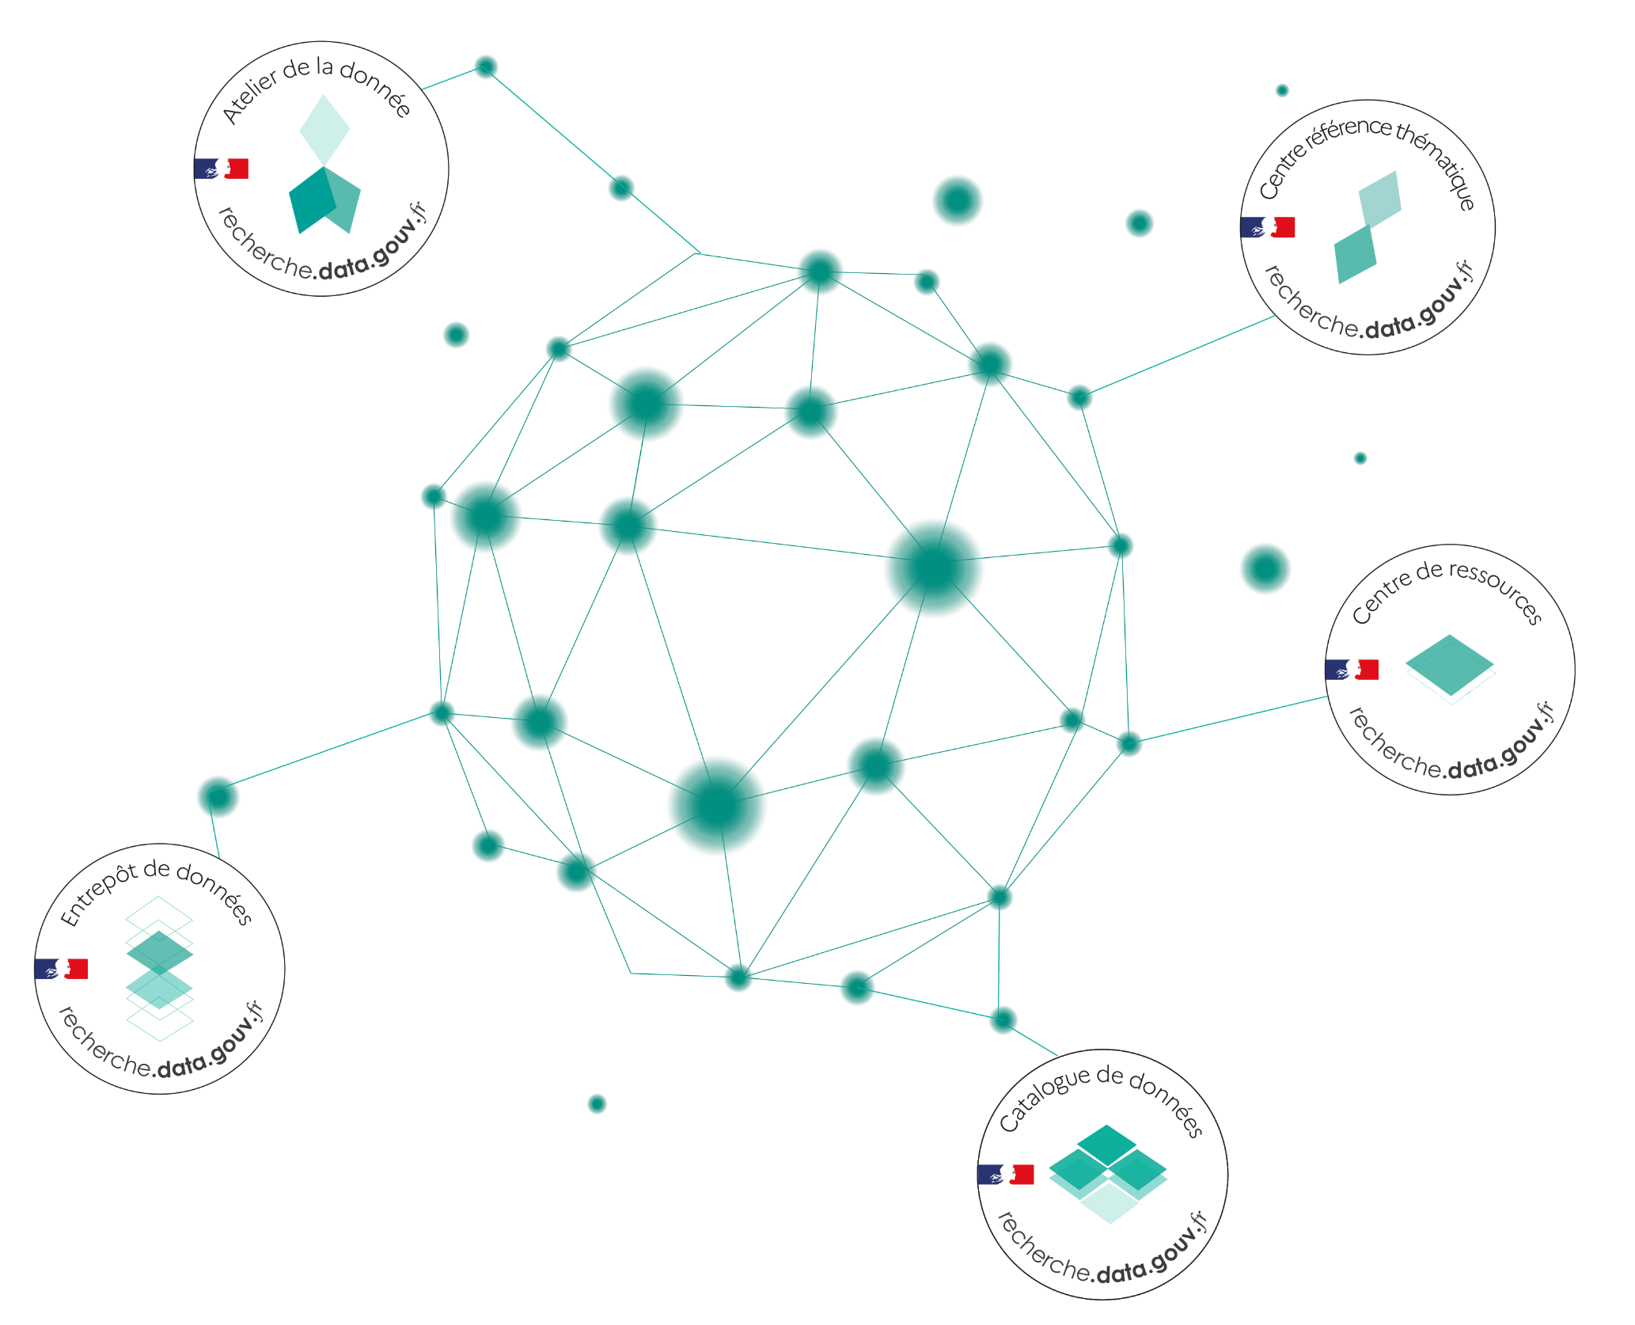
Un écosystème au service du partage
et de l’ouverture des données de recherche
13 + Ateliers de la donnée
Expertise généraliste en proximité des équipes de recherche pour toute question relative à la donnée
6 + Centres de référence thématiques
Expertise par domaine scientifique
4 Centres de ressources
Pour soutenir les ateliers et capitaliser leurs pratiques
1 Entrepôt de données
Offre mutualisée pour tous les établissements pour le dépôt et la publication des données
1 Catalogue des données
Repérer et moissonner les données
des entrepôts externes
de confiance

Slide 12
Ouvrir et promouvoir les codes sources produits
par la recherche
7
8
9
Valoriser et soutenir la diffusion sous licence libre des codes sources issus de recherches financées sur fonds publics
Mettre en valeur la production des codes sources de l’enseignement supérieur, de la recherche et de l’innovation
Définir et promouvoir une politique en matière de logiciels libres
« L’ouverture des codes sources des logiciels est un enjeu majeur de reproductibilité des résultats scientifiques »
Reconnaître les codes sources comme une contribution à la recherche - Construire un écosystème reliant codes, données et publications
« La diffusion des productions logicielles sous licence libre sera privilégiée »

Slide 13



Le logiciel de recherche,
un pilier de la recherche scientifique ouverte
Définition
du logiciel de recherche
Collège Codes sources et logiciels
Un collège au travail
Une feuille de route
Des premiers livrables
https://www.ouvrirlascience.fr/le-logiciel-de-recherche-un-pilier-de-la-recherche-scientifique-ouverte/
Construire et maintenir un catalogue national des logiciels de recherche

Slide 14
Transformer les pratiques pour faire
de la science ouverte le principe par défaut
10
11
12
Développer et valoriser les compétences de la science ouverte tout au long du parcours des étudiants et des personnels de la recherche
Valoriser la science ouverte et la diversité des productions scientifiques dans l’évaluation des chercheurs et enseignants-chercheurs, des projets et des établissements de recherche
Tripler le budget de la science ouverte en s’appuyant sur le Fonds national pour la science ouverte et le Programme d’investissements d’avenir
Développer et reconnaitre les compétences et métiers de la science ouverte
« Inscrire les pratiques de science ouverte dans la durée nécessite de faire évoluer le système d’évaluation »

Slide 15


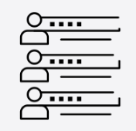
Transformer et reconnaître
les pratiques de science ouverte
Prix science ouverte
du logiciel libre de recherche
des données de la recherche
1ère édition en 2022
Remise des prix par la ministre le 8 juillet 2022
Fréquence annuelle
Ouverture candidatures printemps 2023, lauréats automne 2023
https://www.ouvrirlascience.fr/la-collection-passeport-pour-la-science-ouverte-senrichit/
5 capsules vidéos courtes (fin 2022)
Guide thématique dédié aux données (2023)
Développer la data literacy, en proposant des offres de formations diplômantes
en science et ingénierie des données
Accompagner l’évolution des compétences et des carrières des personnels de la recherche

Slide 16


Evaluation de la recherche
Les Journées européennes de la science ouverte
4 et 5 février 2022 à Paris
Appel de Paris sur l’évaluation de la recherche
https://www.ouvrirlascience.fr/publication-des-actes-des-journees-europeennes-de-la-science-ouverte/
Accord pour la réforme de l’évaluation de la recherche
20 juillet 2022
Reconnaître la diversité des contributions à la recherche et des carrières dans la recherche
Privilégier une évaluation qualitative, examen par les pairs central,
Abandonner les utilisations inappropriées du facteur d’impact des revues (JIF) et du h-index ;
Éviter l’utilisation des classements d’établissement dans l’évaluation de la recherche

Slide 17



Suivre toutes les actus
ouvrirlascience.fr/
@ouvrirlascience
Isabelle Blanc
@AMDAC_MESR
https://www.linkedin.com/in/isabelleblanccatala/

